Slide 1
2018년 2학기 자료구조 및 설계 #07 : java 패키지를 이용한 hashing 2018. 10. 29

Slide 2
실습 개요
Java.util.HashMap을 사용하여 7주차 실습을 수행

Slide 3
실습 과제 (1/5)
해시 테이블에 주어지는 데이터는 다음과 같이 주어진다.
그림 3.10 (교과서 p.112)의 텍스트 데이터를 다음과 같이 수정
모든 특수 문자 지움
한 줄에 하나의 단어만을 가지도록 수정
Friends
Romans
it
come
back
to
me
.
.
.
Text.txt

Slide 4
실습 과제 (2/5)
[리스팅 9.7], [리스팅 9.8]을 참고하여 Hashing을 수행
[리스팅 9.7]은 java.util.Map 인터페이스를 제시
[리스팅 9.8]은 위의 Map 인터페이스의 구현체인 java.util.HashMap의 사용법을 제시

Slide 5
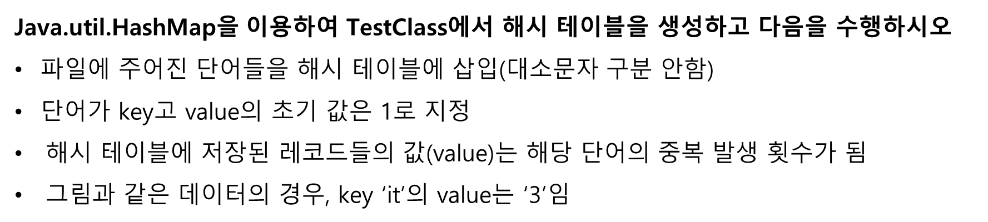
실습 과제 (3/5)
Java.util.HashMap을 이용하여 TestClass에서 해시 테이블을 생성하고 다음을 수행하시오
$파$일에 주어진 단어들을 해시 테이블에 삽입(대소문자 구분 안함)
단어가 key고 value의 초기 값은 1로 지정
해시 테이블에 저장된 레코드들의 값(value)는 해당 단어의 중복 발생 횟수가 됨
그림과 같은 데이터의 경우, key ‘it’의 value는 ‘3’임
Friends
it
it
me
it
back
me
Friends
it
it
me
it
back
me
Friends
it
it
me
it
back
me
.
.
.
.
.
.
.
.
.
me 입력
it 입력
읽어들인
부분
읽어들인
부분
Friends : 1
it : 2
me : 1
읽어들인
부분
Friends : 1
it : 3
me : 1
Friends : 1
it : 2
Text.txt
hashtable
Text.txt
hashtable
Text.txt
hashtable

Slide 6

실습 과제 (4/5)
TestClass 에서 다음과 같이 수행한다.
txt 파일의 단어들을 해시테이블에 삽입
- 대소문자 구별 X, toUpperCase() 메소드 사용
- (key, value) 쌍으로 입력되며, value의 초기 값은 1로 설정

Slide 7
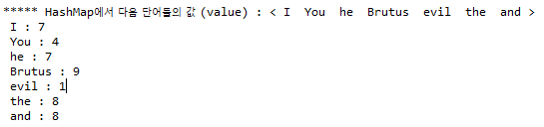
실습 과제 (5/5)
해시테이블에서 다음의 단어들을 탐색하여 반환 되는 값을 보이시오.
- 해시 테이블에 key가 존재할 때, value를 업데이트 하도록 코드를 작성해야 함
- 텍스트 파일에서 단어의 발생횟수를 기록
<단어들의 값 (value) 반환 결과>

Slide 8
제출 해야할 파일
문제에 대한 소스 코드
TestHashTable.java (class – main() 포함)
보고서
- 해당 과제에 대한 구현 설명 및 결과 작성 (사이버 캠퍼스 자료실 양식 참고)
7주차 실습 점수 배점 (미확정)
- 총 10점
- hashtable이 test case에 대해 잘 작동하는 경우: 10점

Slide 9
자바 프로젝트 Export/Import 방법 (참고)
eclipse에서 프로젝트 전체를 Export(내보내기)하는 방법
해당 프로젝트 오른쪽 버튼 누른 후, Export 선택
General - Archive File 선택
Browse 버튼을 클릭하여 To archive file: 이름을 지정
(적당한 디렉토리에 프로젝트이름.zip으로 설정 / 예: DS분반_주차_학번_이름.zip)
4. Finish
위 방법으로 Export된(내보내진) 프로젝트를 eclipse로 Import(가져오기)하는 방법
Eclipse에서,
File - Import - General - Existing Projects into Workspace -Next
Select archive file: - Browse - 압축파일 선택 (가령 DS분반_주차_학번_이름.zip)
Finish

Slide 10



제출 방법 & 주의 사항 (1/2)
제출 기한
1차 : 2018년 11월 4일 23:59 (10점 만점)
2차 : 2018년 11월 11일 23:59 ( 7점 만점)
3차 : 2018년 11월 18일 23:59 ( 4점 만점)
이후 제출은 미제출로 간주 (점수 없음)
제출 방법
소스 코드와 보고서를 폴더에 넣은 후 압축하여 사이버캠퍼스에 제출.
폴더 및 파일명 : DS분반_주차_학번_이름
※ 제출 예시
SourceCode.java
TestSourceCode.java
압축하여 제출
DS01_06_201800000_홍길동.hwp
(PDF, MS워드도 가능)
DS01_06_201800000_홍길동.zip

Slide 11
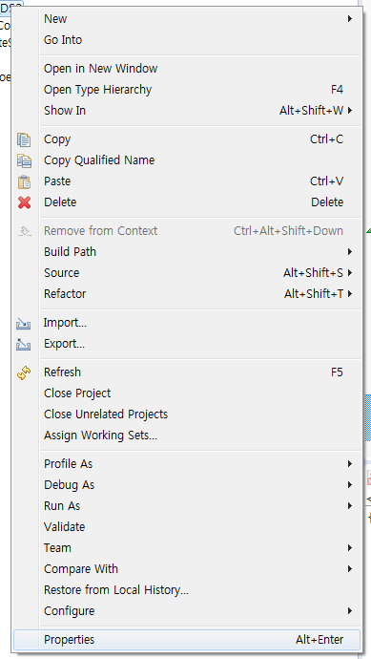
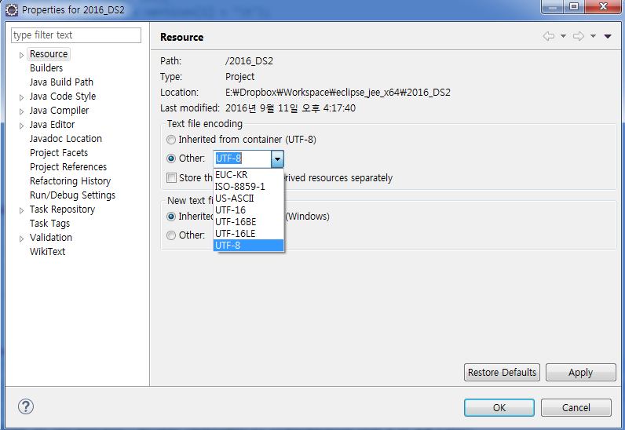
제출 방법 & 주의 사항 (2/2)
Character encoding UTF-8로 설정. (encoding이 다를 경우 소스코드 폰트 깨짐 발생)
프로젝트 폴더 오른쪽 클릭 ➔ Properties ➔ Text file encoding ➔ UTF-8
과제 Copy 하지 말 것!
[copy 적발 시]
1회 적발 → 해당 과제 0점 처리
2회 이상 적발 → F학점 처리
과제 관련 문의
01반(월요일 13:00 실습) – 김태공 (dmflsla@naver.com)
02반(월요일 16:00 실습) – 최세목 (semok95@daum.net)

